Slide 1
Ⅰ. 헌법과 국가기관
3. 법원과 헌법재판소

Slide 2
01
대통령과 행정부
민주 국가의 정부 형태는 어떻게 구분할까?
법률을 집행하는 국가기관, 행정부
목차
02
국회
법률을 만드는 국가기관, 입법부
국회는 어떤 역할을 할까?
03
법원과 헌법재판소
법을 적용하고 판단하는 국가기관, 사법부
헌법재판소는 어떤 역할을 할까?
04
1단원 마무리

Slide 3
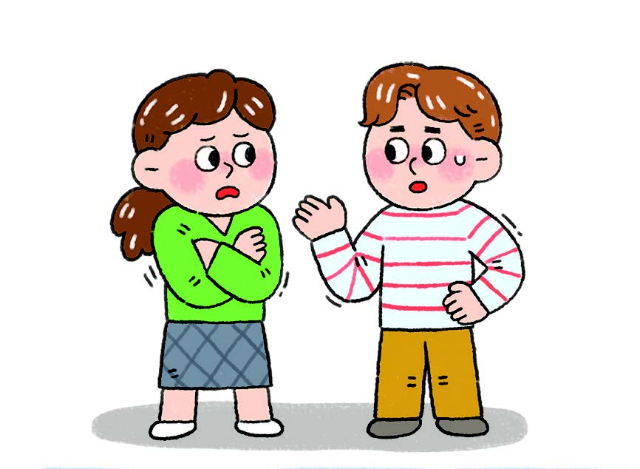
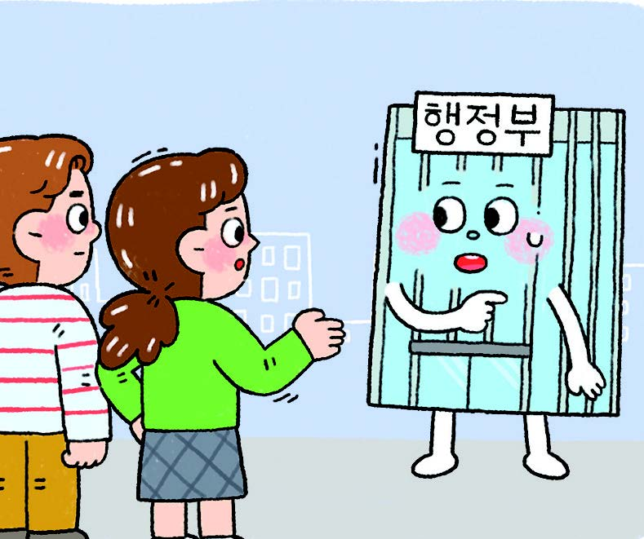
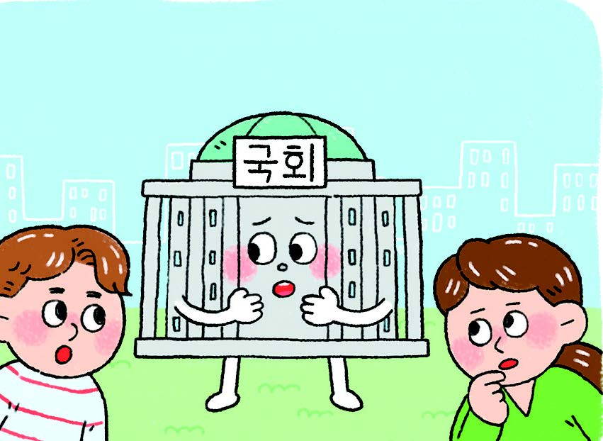
학습 목표
사법기관으로서 법원의 역할을 설명할 수 있다.
헌법재판소의 성격을 토의할 수 있다.
사법부
법원
헌법재판소
누구의 잘못인지 가리기 힘드네요.
행정부에 가서 법률에 따라 판단해달라고 해 볼까요?
저희의 잘잘못을 가려 주세요.
저는 법률을 실행에 옮기는 역할만 하는 걸요. 국회에 가 보실래요?
탐구 주제
법을 적용하고 판단하는 국가기관인 사법부의 역할을 파악한다.
제가 법률을 만들긴 했지만, 법률에 따라 판단하지는 못해요.
헌법재판소의 역할을 이해하고 심판의 종류를 파악한다.
Q. 일상생활에서 분쟁이 발생하면 어디에서 해결할 수 있을까?
법률에 따라 누가 잘못했는지 판단해 주세요.
어디로 가야 하지?

Slide 4
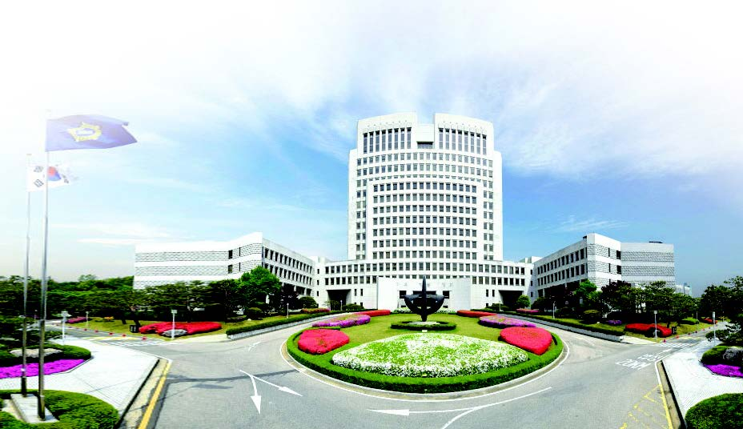
법을 적용하고 판단하는 국가기관,
사법부
사법부의 역할을 파악하고 법원의 역할과 조직을 이해한다.
사법
법률을 해석하고 적용하는 국가 활동
심급 제도
하나의 사건을 서로 다른 계급의 법원에서 반복하여 심판하는 제도이다.
◀대법원의 전경

Slide 5
사법기관으로서의 법원
분쟁이 발생하거나 법을 위반하여 다른 사람에게 피해를 주는 일이 생길 때, 국가는 분쟁을 해결하고 사회 질서를 유지하기 위해 법률을 해석하고 구체적 사건에 적용한다. 이처럼 법률을 해석하고 적용하는 국가 활동을 사법(司法)이라고 하며, 사법권은 법원에서 재판을 통해 행사한다.
▲대한민국 법원 상징

Slide 6
사법부의 독립
재판이 공정하게 이루어져야 국민이 부당한 일을 당하지 않고 사회 질서를 신뢰할 수 있다. 재판을 공정하게 하기 위해서는 법원이 다른 기관의 간섭 없이 독립적으로 재판을 할 수 있어야 한다. 즉, 사법부의 독립이 필요하다. 이를 위해 우리 헌법은 법관이 입법부나 행정부 등 어떤 외부의 간섭을 받지 않고, 오직 헌법과 법률에 의하여 그 양심에 따라 판결하도록 보장하고 있다.

Slide 7
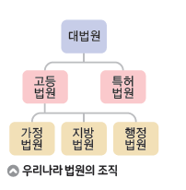
법원의 조직
법원은 최고 법원인 대법원과 각급 법원으로 구성된다. 각급 법원인 고등 법원은 주로 2심 판결, 지방 법원은 주로 1심 판결을 맡는다. 그 밖에 특허권 관련 사건을 다루는 특허 법원, 가사 사건과 소년 보호 사건을 다루는 가정 법원, 행정 관련 사건을 다루는 행정 법원 등이 있다.
▲우리나라 법원의 조직

Slide 8
법원의 역할
법원의 가장 중요한 역할은 재판으로 법적 분쟁을 해결하는 일이다. 특히 여러 번 재판을 받을 수 있도록 보장하는 심급 제도를 통해 국민의 자유와 권리를 보장하고 있다. 또한 법원은 다른 국가 권력을 견제하는 역할도 담당한다. 재판 중에 관련 법률이 헌법에 위반되는지가 문제가 될 때에는 헌법재판소에 해당 법률의 위헌 여부를 심판해 줄 것을 제청하여 입법부를 견제한다. 그리고 국가 행정 작용이 법률을 위반하거나 행정부에서 만든 명령이나 규칙 등이 법률이나 헌법에 위반되는지가 재판의 전제가 될 때는 대법원에서 최종 심사하여 행정부를 견제한다.

Slide 9
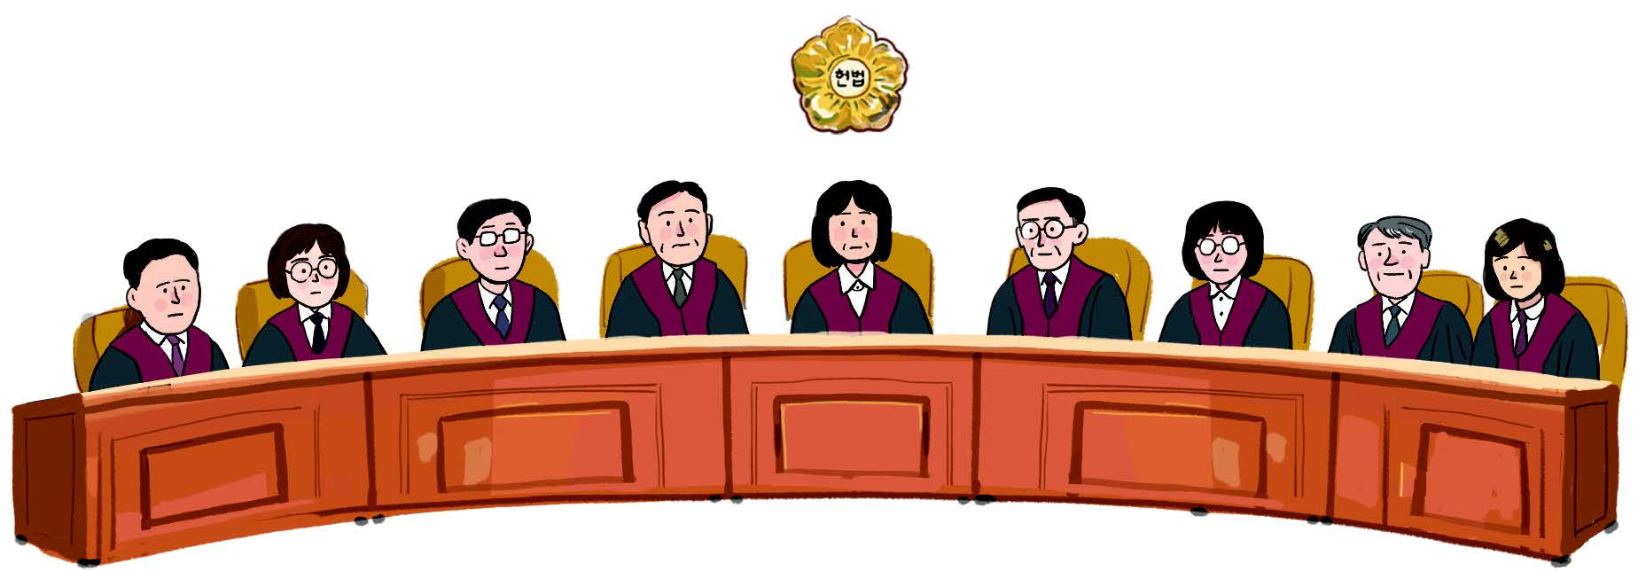
헌법재판소는 어떤 역할을 할까?
헌법재판소의 역할과 재판의 종류를 알아본다.
9명의 헌법재판소 재판관은 모두 대통령이 임명하지만, 그중 3명은 국회에서 선출한 자를, 3명은 대법원장이 지명하는 자를 임명합니다.

Slide 10
헌법재판소의 위상
우리나라의 모든 국가 작용은 최고법인 헌법에 따라 이루어져야 한다. 만약 국회에서 만든 법률의 내용이나 국가기관의 행위가 헌법에 어긋나 국민의 기본권을 침해하는 경우에는 이것을 막기 위한 제도적 장치가 필요한데, 이를 담당하는 국가기관이 바로 헌법재판소이다. 헌법재판소는 입법부, 행정부, 사법부 어디에도 속하지 않고 독립된 국가기관으로, 헌법 재판을 통해 헌법을 수호하고 국민의 기본권을 보장한다.

Slide 11
헌법재판소의 역할
헌법재판소는 위헌 법률 심판, 헌법 소원 심판, 탄핵 심판, 정당 해산 심판, 권한 쟁의 심판을 담당한다.
위헌 법률 심판
헌법 소원 심판
법원이 재판을 하다가 그 재판의 전체가 된 법률이 헌법에 위반되는지가 문제가 될 경우, 법원의 제청으로 해당 법률의 위헌 여부를 심판한다.
헌법에 보장된 국민의 기본권이 법률이나 공권력에 의해 침해되었을 때 법률이나 공권력 행사의 위헌 여부를 심판한다.

Slide 12
헌법재판소의 역할
탄핵 심판
정당 해산 심판
권한 쟁의 심판
대통령, 장관, 법관 등 고위 공무원이 직무상 위법한 행위를 한 경우, 국회의 탄핵 소추 의결에 따라 탄핵의 정당성을 심판한다.
정당의 목적이나 활동이 헌법의 민주적 기본 질서에 어긋날 경우, 행정부의 청구에 따라 해당 정당의 해산 여부를 심판한다.
국가기관이나 지방 자치 단체 사이에 권한의 유무와 범위에 관하여 다툼이 발생한 경우, 그 권한이 누구에게 있는지를 심판한다.

Slide 13
총 정리 Time
헌법과 국가기관
- 법원과 헌법재판소
법원
사법부
재판
법률 적용
입법부, 행정부 독립
심급제도
헌법과 법률에 의하여 판결
헌법재판소
법의 기본권 침해 방지
독립된 국가기관

